Slide 1

Муниципальное бюджетное дошкольное образовательное учреждение
«Детский сад № 458 г.Челябинска»
«МЫ В ПРОФЕССИИ ИГРАЕМ!»
Группа 10

Slide 2

Цель: формирование представления детей о профессиях людей.
Задачи:
Образовательные
Расширять представления детей о профессиях взрослых.
Формировать понимание их значимости в жизни людей.
Развивающие
Способствовать развитию связной речи детей, расширению словаря.
Воспитательные
Воспитывать уважение к людям разных профессий.
Создавая спектакль-игру по веселым сценариям разной степени сложности и продолжительности, знакомим детей с такими важными и интересными профессиями как повар, врач (доктор), полицейский, пожарный, парикмахер, программист, фермер, балерина и строитель. Дети узнают, какую пользу люди этих профессий приносят другим людям, в чем состоит их работа и какими орудиями труда они пользуются. Здесь дети не только актеры, но и зрители!

Slide 3

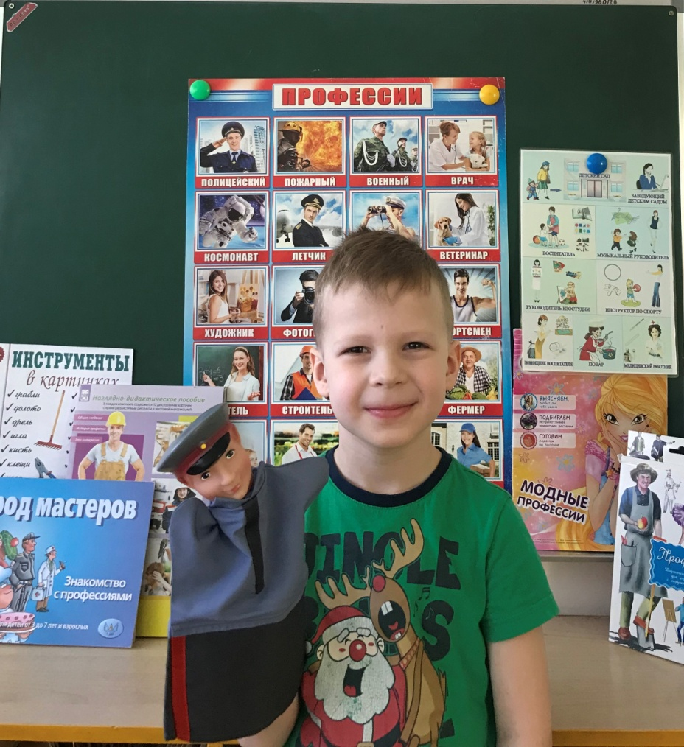
ПОЛИЦЕЙСКИЙ
Если вы в беду попали,
Телефон 02 набрали.
К вам полиция придёт,
Всем поможет, всех спасёт.

Slide 4

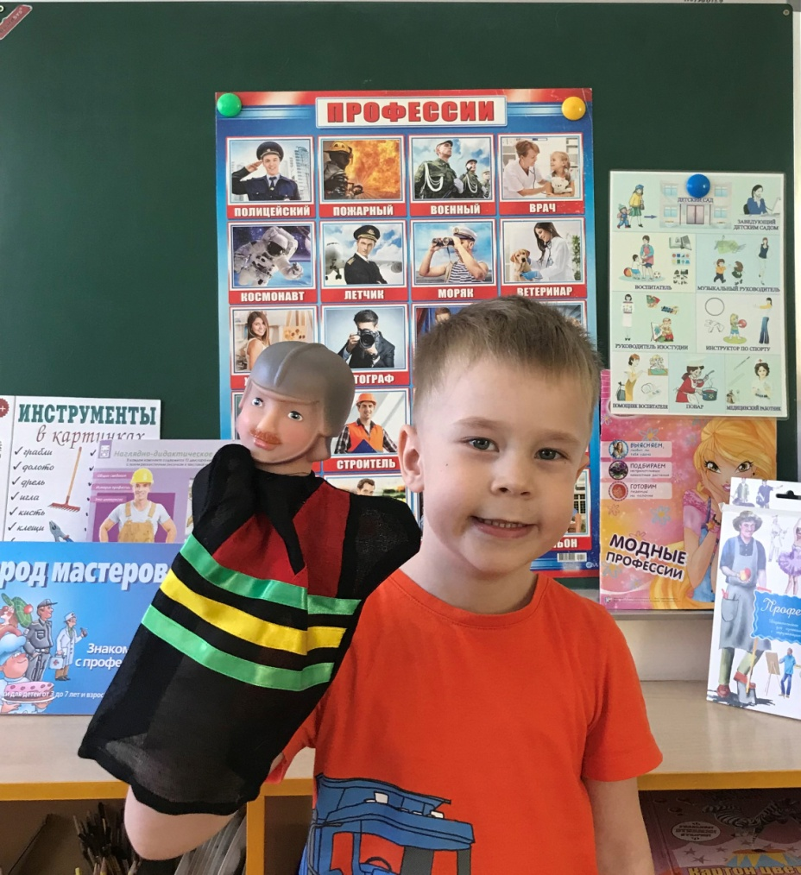
ПОЖАРНЫЙ
«Если вдруг беда случится,
где- то что- то загорится,
Там пожарный нужен срочно,
он погасит это точно,
Пожарный там, где есть беда,
придёт на помощь он всегда.
И сомневаться нет причин,
пожарный – профессия
настоящих мужчин!»

Slide 5

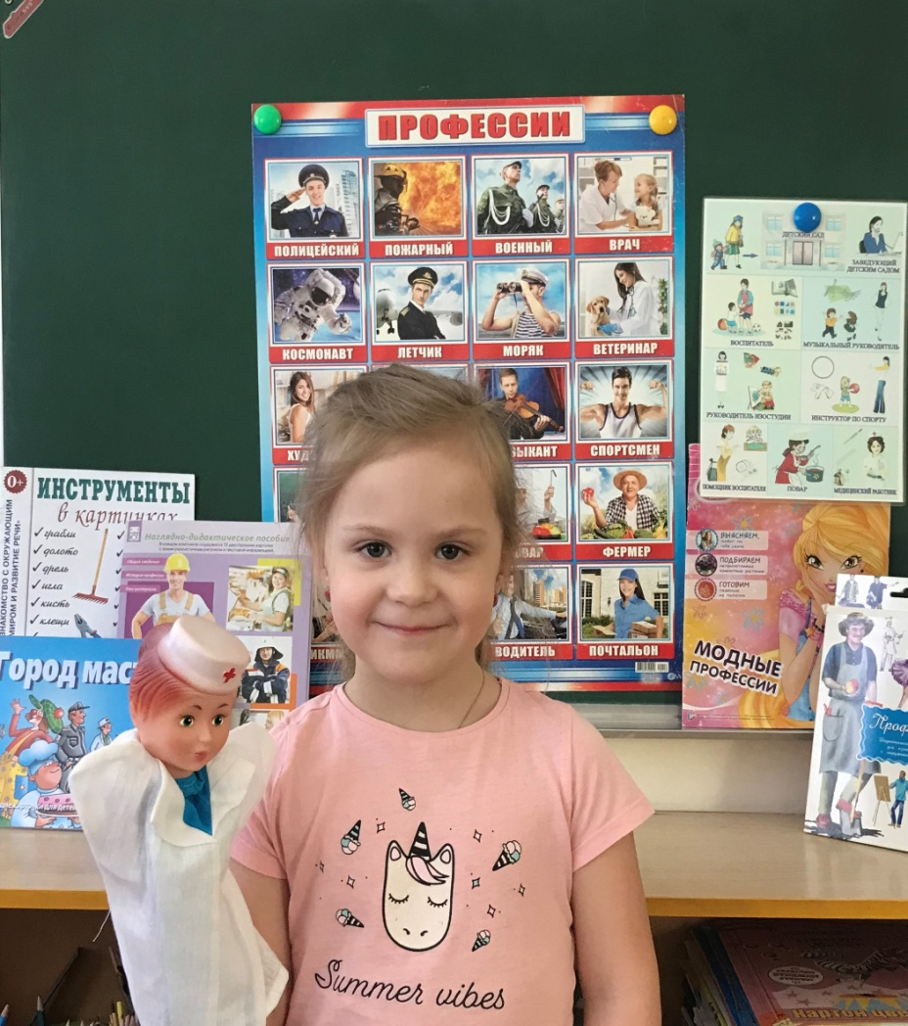

ВРАЧ (ДОКТОР)
Он лечит взрослых и детей
От гриппа, насморка и жара.
Спасает жизни всех людей,
И молодых, и старых.

Slide 6
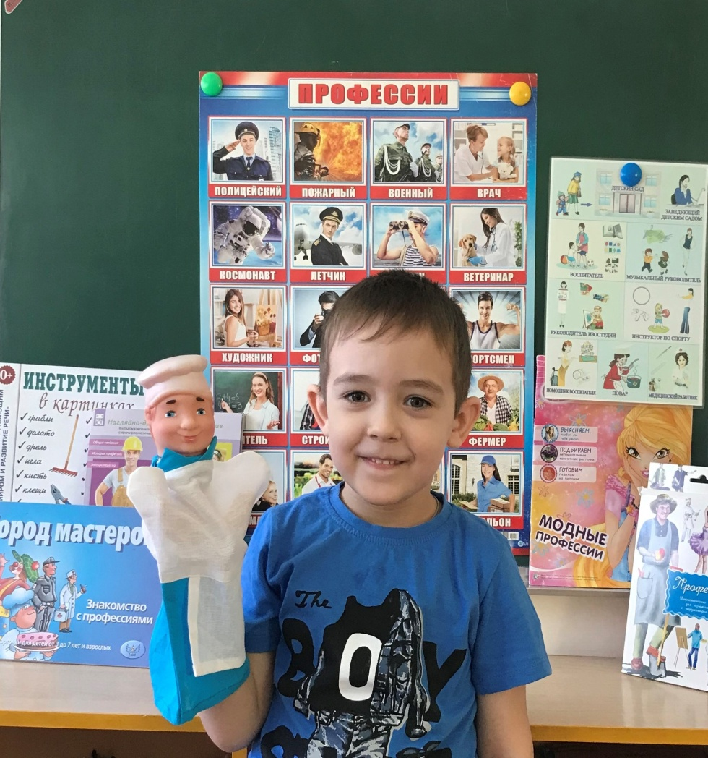

ПОВАР
Дайте повару продукты:
Мясо птицы, сухофрукты,
Рис, картофель... И тогда
Ждёт вас вкусная еда.

Slide 7
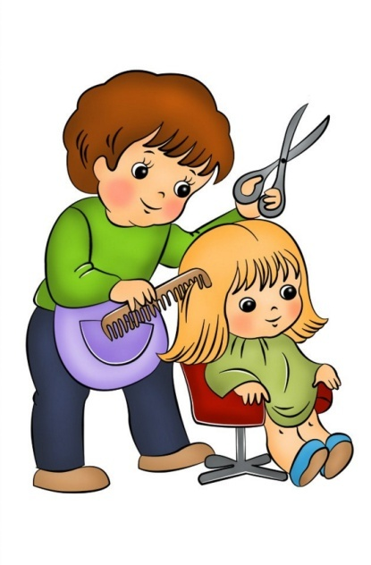
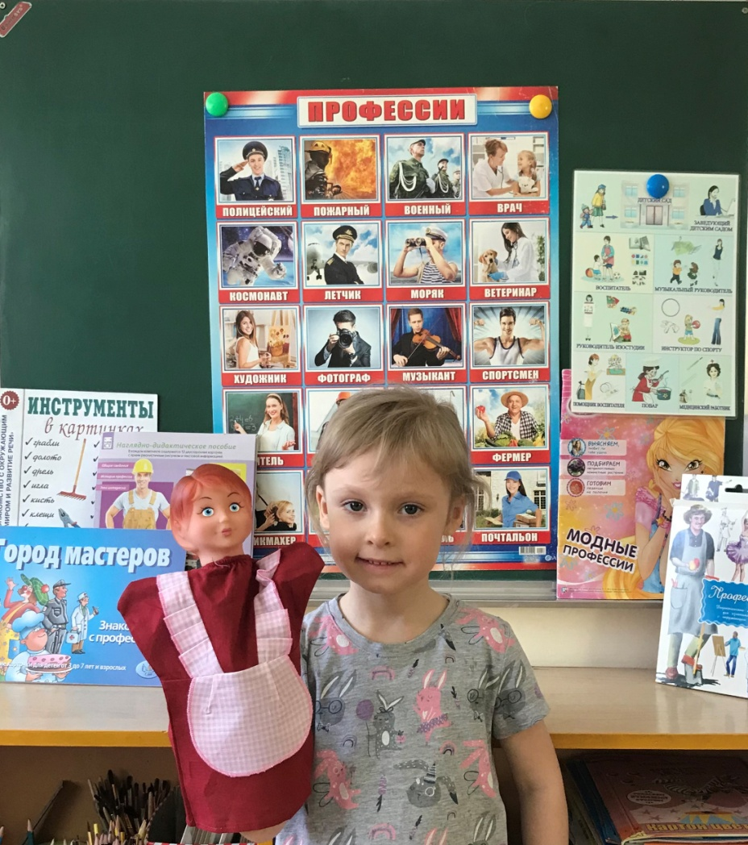
ПАРИКМАХЕР
Дайте ножницы, расчёску,
Он вам сделает причёску.
Парикмахер непременно
Подстрижёт вас современно

Slide 8
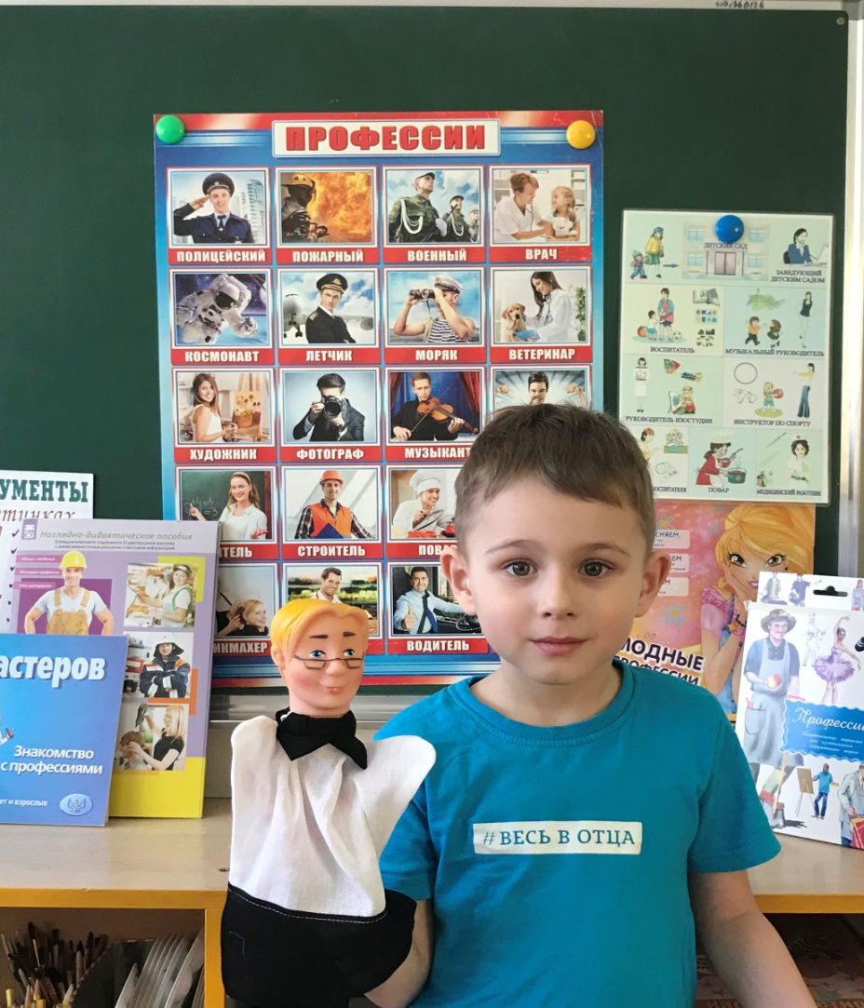
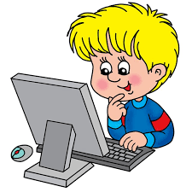
ПРОГРАММИСТ
В век высоких технологий
Без программ не обойтись,
Программисты ежедневно
Легче делают нам жизнь!

Slide 9

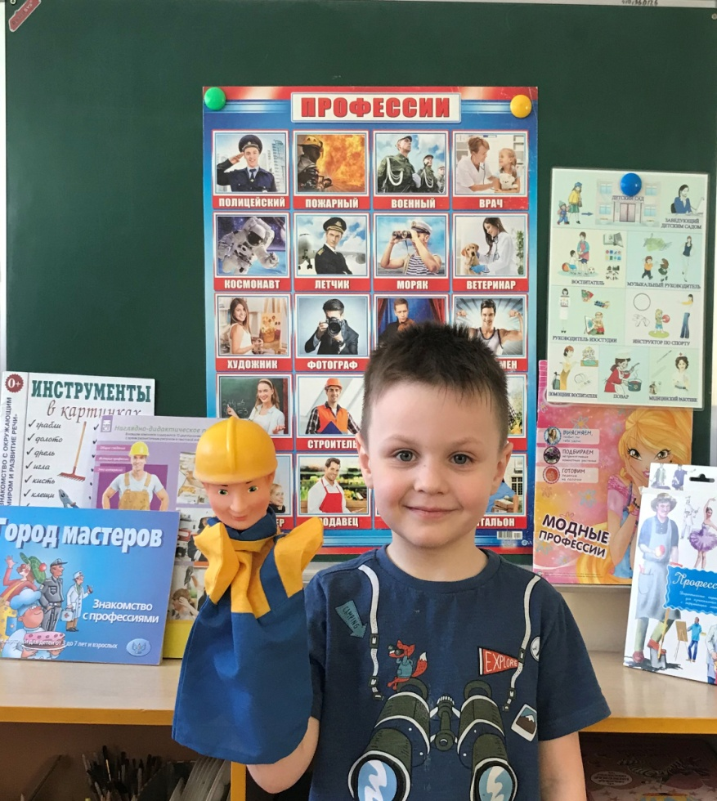
СТРОИТЕЛЬ
Пусть не сердятся родители,
Что измажутся строители,
Потому что тот, кто строит,
Тот чего-нибудь да стоит!
И не важно, что пока
Этот домик из песка!

Slide 10
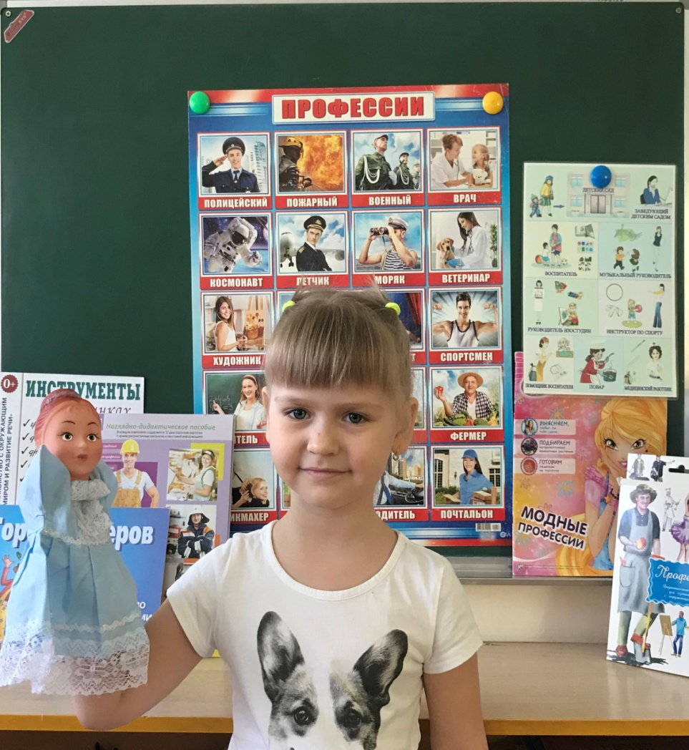
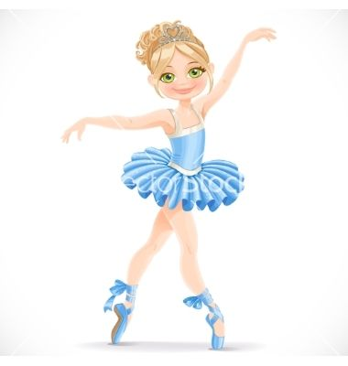
БАЛЕРИНА
Балерина, балерина
Ах, как хороша!
В белоснежной пелерине
Тонкая душа.

Slide 11

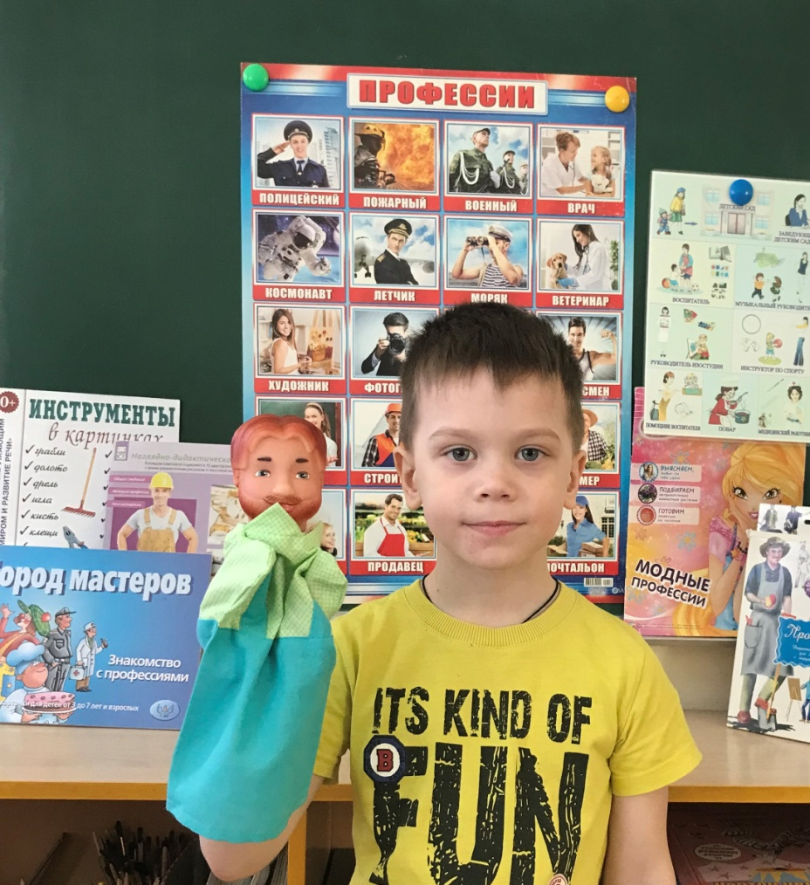
ФЕРМЕР
Есть у фермера хозяйство,
Держит фермер поросят.
Труд не терпит разгильдяйства
Знает каждый из ребят.

Slide 12

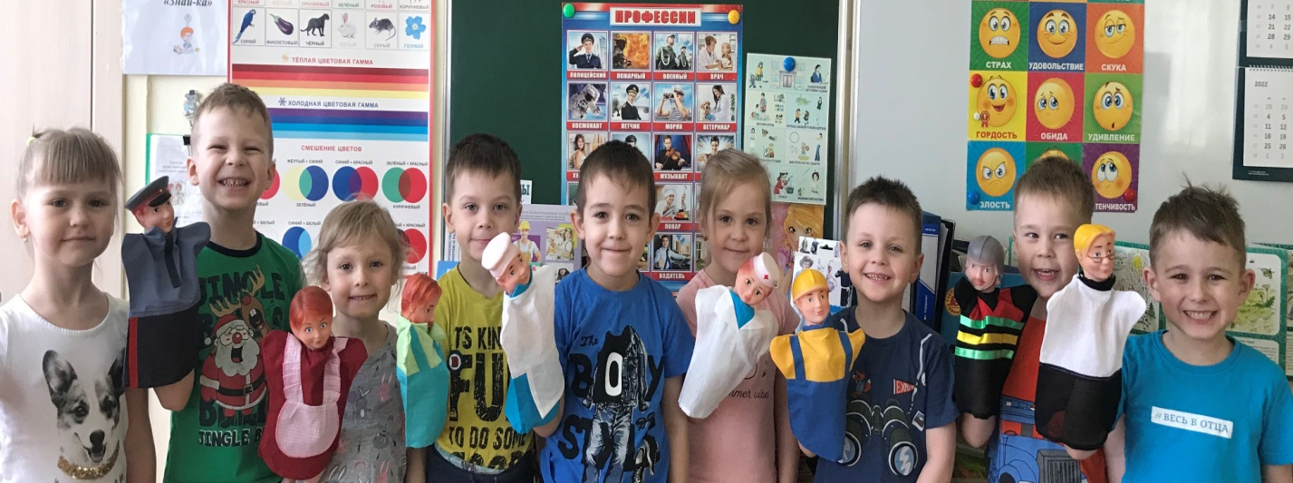
Все профессии нужны
Все профессии важны!
Каждый делу верно служит,
Чтоб было лучше жить.

Slide 13
СПАСИБО
ЗА ВНИМАНИЕ!

